Slide 1
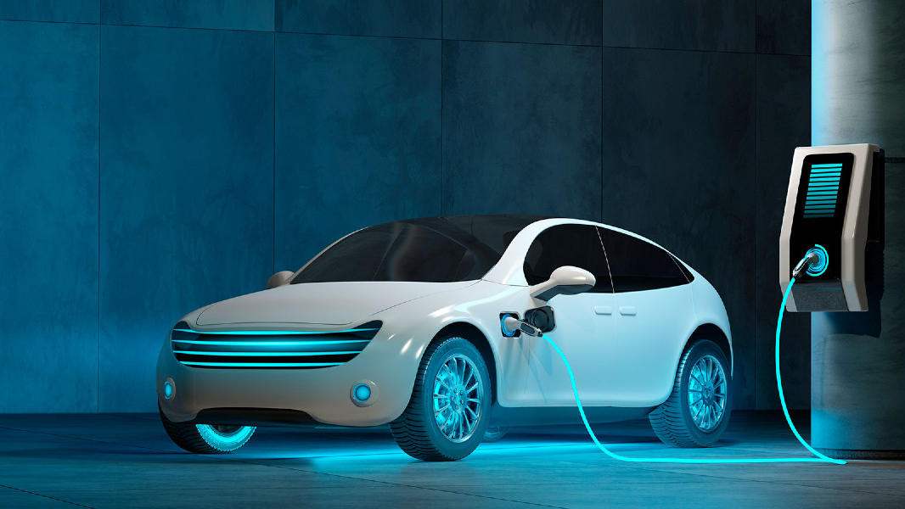
Consideraciones en el cálculo de Valor Residual de vehículos financiados, con foco en nuevos vehículos eléctricos
Máster en Consultoría de Negocio
Trabajo Fin de Máster – Presentación Ejecutiva
Lucía Bravo Dalmau
Carmen Fernández Casal
Paula Florián Júlvez
Lucía García de Santos
Juan Carlos Llamas Núñez
Ana Villoria Jiménez
Mayo 2025

Slide 2

Índice
1
Contexto general
Valor residual en el mercado de automóviles
Componentes que influyen en el valor residual
Desarrollo de un modelo de cálculo del valor residual
Resultados y conclusiones
Anexo
2
3
4
5
A

Slide 3
Índice
1
Contexto general
Valor residual en el mercado de automóviles
Componentes que influyen en el valor residual
Desarrollo de un modelo de cálculo del valor residual
Resultados y conclusiones
Anexo
2
3
4
5
A

Slide 4

1
Contexto general
Conceptos clave
Los conceptos de valor residual, depreciación y amortización son fundamentales en la contabilidad porque permiten reflejar de manera fidedigna la pérdida de valor de los bienes a lo largo del tiempo y su impacto en la situación financiera de la empresa
¿Qué es el valor residual?
Desde un punto de vista contable, el valor residual de un activo es el importe que una empresa estima que podría recibir actualmente por su venta u otra forma de disposición, una vez descontados los gastos estimados asociados a dicha operación, y considerando que el activo haya alcanzado la antigüedad y las condiciones esperadas al finalizar su vida útil.
Cuando una empresa adquiere un activo su perspectiva es que dicha inversión genere beneficios mientras el bien mantenga su funcionalidad. Sin embargo, por el paso del tiempo, el uso, o la obsolescencia, el bien no mantiene su valor, sino que este disminuye a lo largo de su vida útil. Por tanto, este valor residual es el importe estimado de la venta del activo una vez tenga la antigüedad esperada o finalice su vida útil.
Debido a que el valor residual es menor al precio de compra del activo, es necesario estimar el valor que este va perdiendo conforme avanza el tiempo. Es aquí donde surgen los conceptos de:
Depreciación
Representa la pérdida de valor del activo debido al uso, el paso del tiempo o la obsolescencia. Este concepto es clave para reflejar de manera precisa el valor real de los activos en los estados financieros.
Amortización
Es el proceso contable mediante el cual se distribuye el costo del activo a lo largo de su vida útil. Esto permite que las empresas registren un gasto periódico que ayuda a representar correctamente la realidad económica de la empresa y facilita la planificación de futuras inversiones.

Slide 5
Índice
1
Contexto general
Valor residual en el mercado de automóviles
Componentes que influyen en el valor residual
Desarrollo de un modelo de cálculo del valor residual
Resultados y conclusiones
Anexo
2
3
4
5
A

Slide 6

2
Valor residual en el mercado de automóviles
Importancia en la financiación
El valor residual toma especial relevancia en el mercado de automóviles, fundamentalmente por su impacto en las diferentes modalidades de financiación
Valor residual en automóviles
En el mercado de automóviles, el valor residual se define como el valor que mantiene un vehículo una vez ha transcurrido un periodo de tiempo o alcanzado un cierto kilometraje. A diferencia del enfoque contable, en el ámbito de los vehículos este valor no representa el final de su vida útil. Es decir, en contratos de renting o leasing (normalmente inferiores a 6 años), se espera que el vehículo conserve todavía las máximas prestaciones para el usuario, aunque su valor de mercado se haya depreciado.
En los contratos de renting, leasing y multiopción, es necesario conocer el valor residual del vehículo para establecer las cuotas de alquiler y cuota final, en caso de que exista la opción compra
Tipo de contrato | Características del contrato | Opción de compra | Convertible a otro vehículo | Límite kilometraje | Servicios asociados
Renting | Arrendamiento del vehículo por un tiempo pactado a cambio de una cuota de alquiler. | No | No | Sí | Sí
Leasing | Arrendamiento del vehículo por un tiempo pactado a cambio de una cuota de alquiler. Garantiza una opción de compra con el pago de una cuota final¹. | Sí | No | Sí | Sí
Multiopción | Arrendamiento del vehículo por un tiempo pactado a cambio de una cuota de alquiler. Al finalizar el plazo, puede devolverse, cambiarse, o comprarse el vehículo (pago de cuota final¹). | Sí | Sí | Sí | Sí
1. Algunos concesionarios o financieras ofrecen la posibilidad de financiar la cuota final.

Slide 7
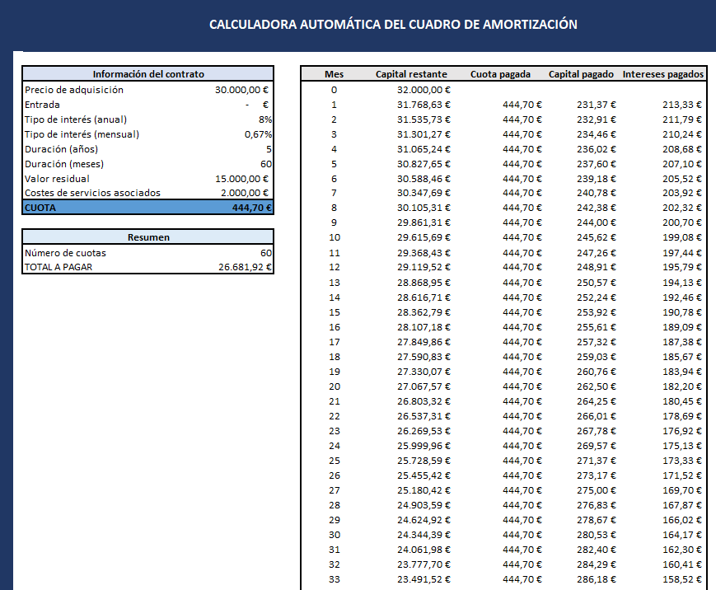

2
Valor residual en el mercado de automóviles
Cálculo de la cuota de arrendamiento – Ejemplo I (1/2)
A través de una calculadora automática que hemos desarrollado, es posible conocer la cuota mensual de arrendamiento y construir un cuadro de amortización con el reparto del capital e intereses pagados a lo largo del período de vigencia de contrato
Contrato de Leasing I
Precio de venta (P): 30.000€
Plazo del contrato (d): 5 años
Límite kilometraje: 150.000km
Valor residual (VR): 15.000€
Tipo de interés anual (i): 8% → T/i mensual = 0,67%
Coste de servicios asociados (SA): 2.000€
Entrada (E): 0€
Cuota de arrendamiento mensual = 444,70€
Total a pagar
Ver Calculadora
Si no se compra del vehículo
Total= 444,70€ x 60 cuotas = 26.681,92€
Si se opta por la compra del vehículo
Total = 26.681,92 + 15.000€ = 41.681,92€
Figura III. Calculadora automática del cuadro de amortización para un contrato de leasing, renting o multiopción.

Slide 8
2
Valor residual en el mercado de automóviles
Cálculo de la cuota de arrendamiento – Ejemplos II y III
A través de una calculadora automática que hemos desarrollado, es posible comprobar cómo de sensible es la cuota de arrendamiento ante variaciones del valor residual
Contrato de Leasing II
Precio de venta (P): 30.000€
Plazo del contrato (d): 5 años
Límite kilometraje: 150.000km
Valor residual (VR): 10.000€
Tipo de interés anual (i): 8% → T/i mensual = 0,67%
Coste de servicios asociados (SA): 2.000€
Entrada (E): 0€
Cuota de arrendamiento mensual = 512,75€
Total a pagar
Si no se compra del vehículo
Total= 512,75€ x 60 cuotas = 30.764,84€
Si se opta por la compra del vehículo
Total = 30.764,84€ + 10.000€ = 40.764,84€
Contrato de Leasing III
Precio de venta (P): 30.000€
Plazo del contrato (d): 5 años
Límite kilometraje: 150.000km
Valor residual (VR): 20.000€
Tipo de interés anual (i): 8% → T/i mensual = 0,67%
Coste de servicios asociados (SA): 2.000€
Entrada (E): 0€
Cuota de arrendamiento mensual = 376,65€
Total a pagar
Si no se compra del vehículo
Total= 376,65€ x 60 cuotas = 22.599,00€
Si se opta por la compra del vehículo
Total = 22.599,00€ + 20.000€ = 42.599,00€
Cuánto mayor sea el valor residual, menor es la depreciación y, por tanto, más económica será la cuota.

Slide 9
2
Valor residual en el mercado de automóviles
¿Cuándo ha tenido más auge el valor residual en las entidades de financiación?
El valor residual ha tenido más auge en las entidades de financiación a partir de la década de 2010, con un punto particularmente alto en los últimos 5 a 10 años, debido a varios factores clave
Tras la crisis, consumidores y empresas buscaban reducir las cuotas mensuales.
Se empezaron a usar contratos de leasing y renting con valor residual para hacer más accesible la financiación.
Las entidades lo integraron como herramienta para ofrecer opciones más atractivas.
Plataformas como Solera, DAT y Eurotax empezaron a ofrecer herramientas basadas en IA para estimar valores residuales más precisos.
Esto permitió a las entidades financieras minimizar riesgos de depreciación y mejorar sus modelos de negocio.
2008-2012
2015
2018
2020-2022
Post-crisis financiera
Boom del renting y del leasing
Digitalización y big data
Escasez de vehículos en pandemia
En España y Europa, el renting creció exponencialmente, también entre particulares.
El valor residual se convirtió en una variable estratégica para fijar cuotas, rentabilidad y riesgos.
El auge del vehículo eléctrico también elevó la importancia del valor residual debido a su rápida depreciación y evolución tecnológica.
La falta de vehículos nuevos hizo que los usados se revalorizaran.
Las financieras comenzaron a ajustar los valores residuales al alza, mejorando la rentabilidad y reduciendo los costes mensuales para el cliente.

Slide 10
2
Valor residual en el mercado de automóviles
¿Análisis del mercado de renting y leasing?
Impulso del Leasing y Renting Bancario: Digitalización, Regulación y Futuro Sostenible
Transformación digital y eficiencia operativa
Nº Vehículos en renting por tipo de carburante. Fuente AER y datos DGT
La digitalización ha facilitado la contratación y gestión de leasing y renting mediante plataformas tecnológicas, inteligencia artificial y análisis de datos, mejorando la evaluación de riesgos y reduciendo tiempos de respuesta.
Evolución regulatoria y beneficios fiscales
Normativas como Basilea III y IV han impulsado la transparencia y flexibilidad de estos productos. Además, los beneficios fiscales y contables han favorecido su adopción, convirtiendo a los bancos en socios estratégicos más allá del financiamiento tradicional.
Aunque el uso de vehículos eléctricos todavía no este muy popularizado entre la sociedad española, si se puede observar una tendencia de crecimiento en el uso, y por tanto renting de estos vehículos como se muestra a continuación.
Perspectivas de crecimiento y sostenibilidad
Crecimiento de la compra de vehículos eléctricos
Se anticipa un crecimiento sostenido del leasing y renting, especialmente en medianas empresas. La integración de criterios ESG y la innovación tecnológica serán clave para ofrecer soluciones más sostenibles y adaptadas a las nuevas demandas del mercado.

Slide 11
Índice
1
Contexto general
Valor residual en el mercado de automóviles
Componentes que influyen en el valor residual
Desarrollo de un modelo de cálculo del valor residual
Resultados y conclusiones
Anexo
2
3
4
5
A

Slide 12
3
Componentes que influyen en el valor residual
Sin distinción entre tipos de motorización
A continuación, se identifican algunos factores que influyen en el valor residual de los vehículos. Estos factores aplican a todo tipo de vehículos y no es necesario realizar una distinción expresa por tipo de motorización
Factores que influyen en el valor residual
Edad del vehículo: Un modelo más nuevo suele tener un valor residual más alto.
Kilometraje y condición: Un vehículo bien mantenido con bajo kilometraje generalmente tendrá un valor residual más alto.
Marca y modelo: Algunas marcas y modelos son conocidos por su durabilidad y confiabilidad, lo que puede aumentar su valor residual.
Estado de conservación: Los vehículos que han sido cuidados, con un historial de mantenimiento regular y sin accidentes graves , retendrán mejor su valor con el tiempo.
Tecnología y características: Los vehículos que incluyen tecnología avanzada o características de seguridad deseables pueden retener mejor su valor.
Color: Los colores neutros suelen ser más populares y conservar mejor su valor.
Rareza o exclusividad: Ciertos modelos de producción limitada o vehículos clásicos pueden aumentar su valor con el tiempo.
Garantía: Los vehículos con garantía suelen tener un valor residual más alto.
Característica del vehículo: Consumo de combustible, tipo de transmisión, número de marchas y cilindrada.
Normativa y regulaciones: Las leyes sobre emisiones y las restricciones de circulación.
Demanda en el mercado: Si un determinado tipo de vehículo tiene una alta demanda en el mercado de segunda mano, su valor residual será mayor.
Tendencias económicas y de combustible: Las fluctuaciones en los precios del combustible, la inflación y los tipos de interés pueden influir en el valor residual.
Economía de combustible: La creciente preocupación por la eficiencia energética, influyen en la preferencia de vehículo, impactando en su valor residual.
Kilometraje
Tipo y consumo de combustible
Equipamiento (tracción y transmisión)
Componentes que influyen en nuestro modelo de cálculo
Tecnología del vehículo
Edad del vehículo (año de fabricación y antigüedad
Color (interior y exterior)
Marca/modelo
Precio de venta

Slide 13

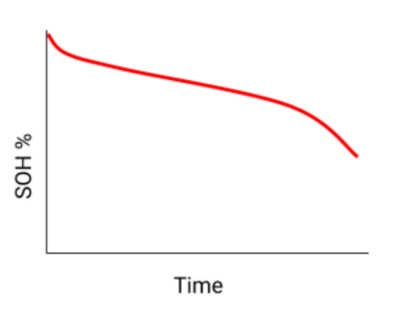
3
Componentes que influyen en el valor residual
Factores específicos para vehículos eléctricos
Uno de los principales factores específicos que influyen en el valor residual de los vehículos eléctricos es la duración de las baterías
Informe de Geotab (2024)
Duración de las baterías
Degradación de las baterías: Es un proceso inevitable que reduce la capacidad de almacenar energía y entregar potencia, afectando la autonomía de los vehículos eléctricos.
Importancia de la capacidad de almacenamiento: Es el aspecto más crítico en vehículos eléctricos, ya que suelen tener más potencia de la que el sistema necesita.
Impacto económico: Al ser el componente más costoso, la degradación de la batería disminuye el valor residual del vehículo.
Factores que aceleran la degradación: Incluyen el paso del tiempo, temperaturas elevadas, niveles extremos de carga, corrientes altas y muchos ciclos de carga y descarga..
Tasa actual de degradación
En 2024 la tasa fue de 1,8%
Mejora respecto a años anteriores
Mejora del 22% respecto a 2019
Rendimiento de las baterías
Longevidad de las baterías
+20 años sin necesidad de ser reemplazadas.
Capacidad a largo plazo
+ del 80% de su capacidad tras 12 años
Patrón no lineal de degradación
Degradación acelerada al inicio, progresión lenta y descenso abrupto al final, rara vez observado
Impacto en el valor residual
Debido a la menor necesidad de reemplazo de batería y a la mayor confianza en la autonomía
1. SOH: State of Health
Comparación con vehículos de combustión
Los vehículos eléctricos requieren menos mantenimiento general

Slide 14

3
Componentes que influyen en el valor residual
Factores específicos para vehículos eléctricos
El valor residual de los vehículos eléctricos está influido por factores que van más allá de la batería, incluyendo diferencias clave en los requerimientos de mantenimiento frente a los vehículos de combustión interna y otros como se detalla a continuación:
Diferencias en el mantenimiento entre vehículos eléctricos y de combustión
Menor número de piezas móviles
Menores necesidades de intervención mecánica
Sistema de frenado regenerativo
Eliminación del mantenimiento tradicional del motor
Ausencia de sistemas de escape y emisiones
Coste de mantenimiento más bajo
Reducción de la depreciación
Compensación del precio de compra inicial
Otros factores específicos que impactan al valor residual
Desajuste entre oferta y demanda
Innovación tecnológica acelerada
Interés decreciente del consumidor
Obsolescencia percibida
Otros factores
Problemas técnicos en modelos antiguos
Infraestructura de carga insuficiente
Desajuste contable en flotas de renting y leasing
Reducción agresiva de precios
Los vehículos eléctricos requieren menos mantenimiento que los de combustión gracias a su diseño simplificado, lo que reduce costes, aumenta la fiabilidad y mejora su valor a largo plazo, compensando en muchos casos su mayor precio inicial

Slide 15
Índice
1
Contexto general
Valor residual en el mercado de automóviles
Componentes que influyen en el valor residual
Desarrollo de un modelo de cálculo del valor residual
Resultados y conclusiones
Anexo
2
3
4
5
A

Slide 16


4
Desarrollo del modelo
Arquitectura del modelo
El modelo de cálculo del valor residual sigue la arquitectura representada en el siguiente diagrama
Índice de crecimiento anual de precios en el sector de vehículos nuevos
Proyección del índice de crecimiento anual de precios en el sector de vehículos usados.
Modelo de cálculo del valor residual
Descuento valor pasado
former_originalprice
original_price
Ajuste inflación
residual_value
useful_life
years
Modelo de predicción de precio de vehículos de segunda mano
mileage
price
max_mileage
vehicle_features
vehicle_features

Slide 17
4
Desarrollo del modelo
Modelo de predicción de precio de vehículos usados
Para poder utilizar el modelo propuesto de cálculo de valor residual, tal y como ha sido descrito, es necesario integrar un modelo de predicción de precio de vehículos usados. A continuación, se detallan las fases de la metodología basada en técnicas de Data Science y Machine Learning que se ha seguido para desarrollar este modelo.
3
7
1
5
Análisis exploratorio de datos
Análisis univariante: variables numéricas y categóricas
Análisis multivariante : variables numéricas y categóricas
Medición del error, comparación del poder predictivo de los diferentes modelos y selección del mejor modelo
Extracción de datos
Preprocesamiento de la muestra de entrenamiento
Imputación de valores faltantes
Codificación de variables categóricas
2
Preprocesamiento de datos
Descripción de las variables
Análisis de duplicados
Data Cleanising y Feature Engineering
4
6
Definición de las muestras de entrenamiento y test
Elección del modelo
Estandarización o normalización
Entrenamiento y selección de hiperparámetros
Se puede encontrar el código y la documentación completa del modelo de predicción de precio de vehículos usados en este enlace
Notes:
Link: https://github.com/jcllanu/residual-value/blob/main/used_car_price_prediction_model.ipynb

Slide 18
Índice
1
Contexto general
Valor residual en el mercado de automóviles
Componentes que influyen en el valor residual
Desarrollo de un modelo de cálculo del valor residual
Resultados y conclusiones
Anexo
2
3
4
5
A

Slide 19
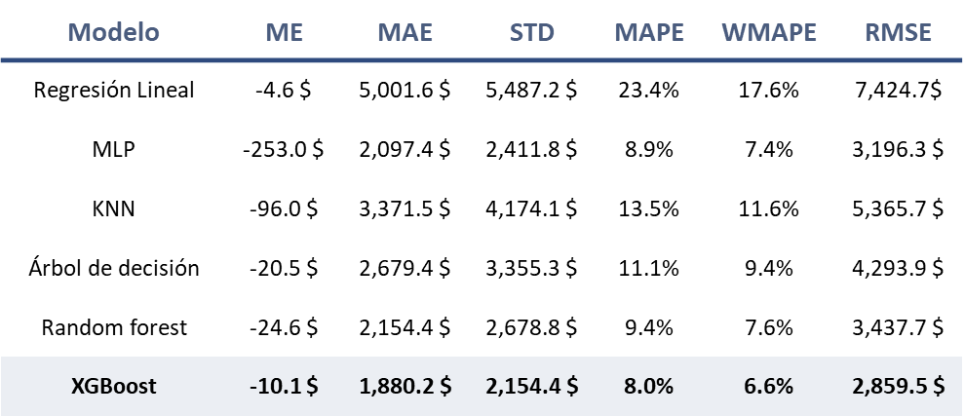
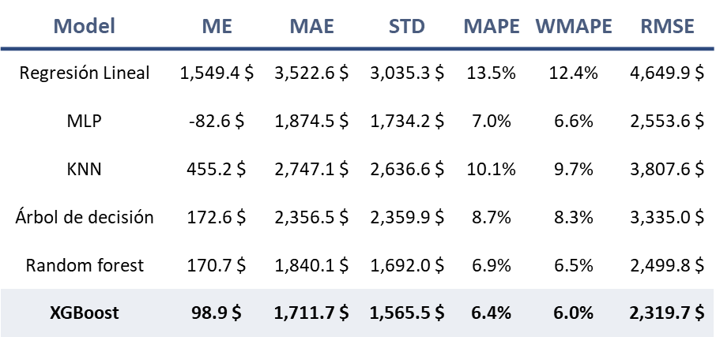
5
Resultados y conclusiones
Selección del mejor modelo
Tras entrenar los diferentes modelos predictivos y analizar sus resultados, se ha selección el modelo XGBoost como mejor modelo de predicción de precio de vehículos de segunda mano. De esta forma, será integrado como componente del modelo de predicción del valor residual según lo explicado.
Métricas del error en test
Métricas del error en un subconjunto de test
Como el modelo de predicción del precio de vehículos de segunda mano se pretende utilizar como componente de un modelo de cálculo del valor residual, es particularmente interesante estudiar el error en un subconjunto del conjunto de test que se asemeja lo más posible a los valores de entrada que tendrá el modelo en producción. Por las características de los préstamos de leasing, renting y multiopción, la duración del contrato se suele encontrar entre 2 y 6 años, y la gran mayoría de los importes financiados se encuentran entre 10,000 $ y 50,000 $. Para este subconjunto de datos, el modelo predice todavía mejor. Esto se debe a que el mayor error que comete el modelo es en los extremos del espectro de precios.

Slide 20
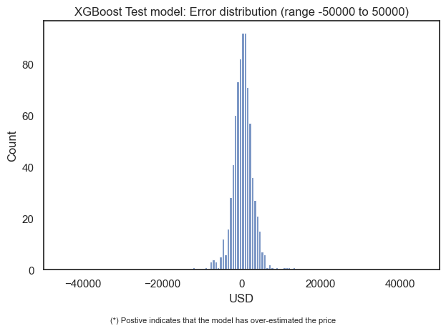
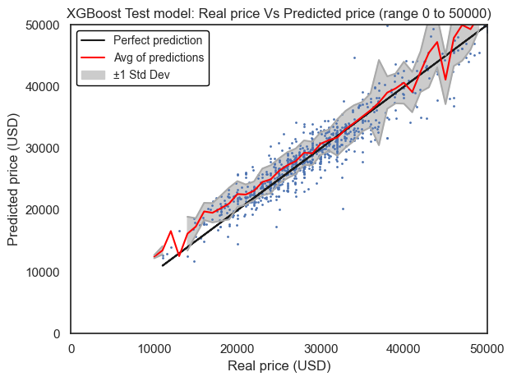
5
Resultados y conclusiones
Selección del mejor modelo con foco en vehículos eléctricos
Si se evalúa el error de los modelos alternativos en el subconjunto de vehículos eléctricos, las conclusiones son muy similares. El mejor modelo de predicción en cuanto a performance sigue siendo el modelo XGBoost. Los resultados son análogos a aquellos obtenidos para el total de vehículos
Métricas del error en test para el subconjunto de coches eléctricos
Modelo | ME | MAE | STD | MAPE | WMAPE | RMSE
Regresión Lineal | 1494.4 $ | 3940.0 $ | 3444.5 $ | 13.9% | 13.9% | 5233.3 $
MLP | -146.9 $ | 2038.2 $ | 1751.2 $ | 7.3% | 7.2% | 2687.2 $
KNN | 700.9 $ | 2866.1 $ | 3322.7 $ | 9.9% | 10.1% | 4388.0 $
Árbol de decisión | 627.3 $ | 2810.6 $ | 2976.7 $ | 9.9% | 9.9% | 4093.9 $
Random forest | 537.5 $ | 2126.9 $ | 2030.9 $ | 7.6% | 7.5% | 2940.8 $
XGBoost | 263.9 $ | 1884.0 $ | 1746.5 $ | 6.7% | 6.6% | 2569.0 $
El modelo XGBoost es el que mejor estima el precio de vehículos de segunda mano según sus métricas de error, cometiendo de media, un error inferior a 1,900$, lo que corresponde a un 6.7% de error relativo y un 6.6% de error relativo ponderado. De igual forma, son unos resultados satisfactorios, aunque en el análisis del error se observa como el modelo tiende a sobreestimar para precios bajos y todavía áreas de oportunidad para minimizar el error.

Slide 21




5
Resultados y conclusiones
Conclusiones
Alcance y objetivos
Valor residual
El valor residual en las entidades de financiación
Se ha propuesto una solución completa al caso práctico del cálculo del valor residual en entidades de financiación. Se ha realizado un análisis profundo de los factores determinantes en el cálculo del valor residual en vehículos financiados, con foco en vehículos eléctricos. Además, se ha complementado el análisis con la propuesta e implementación, utilizando técnicas de Data Science, de un modelo de cálculo de valor residual basado en un modelo de Machine Learning de predicción de precio de los vehículos usados.
El valor residual de un activo es el importe que una empresa estima que podría recibir actualmente por su venta u otra forma de disposición, una vez descontados los gastos estimados asociados a dicha operación, y considerando que el activo haya alcanzado la antigüedad y las condiciones esperadas al finalizar su vida útil
En el mercado de automóviles, el valor residual se define como el valor que mantiene un vehículo una vez ha transcurrido un periodo de tiempo o alcanzado un cierto kilometraje. Es determinante en el cálculo de la cuota de arrendamiento de los contratos de leasing, renting y multiopción.
Componentes que influyen en el valor residual
Modelo de cálculo
Sin distinción por tipo de motorización, los principales componentes de nuestro modelo de cálculo son kilometraje, antigüedad del vehículo, marca y modelo. Otros factores como la motorización, el color, la tecnología y equipamiento también influyen en el valor residual de los vehículos. En el caso específico de los vehículos eléctricos, cobra especial importancia la duración de las baterías.
Tras entrenar diferentes modelos predictivos y analizar sus resultados, se ha seleccionado el modelo XGBoost como mejor modelo de predicción de precio de vehículos de segunda mano (tanto eléctricos como para el resto de motorizaciones). Integrándolo al modelo de cálculo del valor residual, se ha obtenido un error relativo del 6.6%, pudiendo ser integrado y perfeccionado en diferentes entidades de crédito.

Slide 22
Índice
1
Contexto general
Valor residual en el mercado de automóviles
Componentes que influyen en el valor residual
Desarrollo de un modelo de cálculo del valor residual
Resultados y conclusiones
Anexo
2
3
4
5
A

Slide 23
A
Anexo
Bibliografía
Asociación Española de Renting de Vehículos (AER). (2007). El renting de vehículos en España: una trayectoria de éxito 1985–2007. https://ae-renting.es/pdf/renting_libro.pdf
BMW España. (s.f.). Residual Value. https://www.bmw.es/es/footer/footer-section/glosario-bmw/residual-value.html
Dacia España. (s.f.). Valor residual coche. https://www.dacia.es/blog/sobre-dacia/valor-residual-coche.html
Compramos tu coche. (s.f.). Valor residual de un coche. https://www.compramostucoche.es/tasar-coche/valor-residual-coche/
Auto 3000 Ocasión. (s.f.). ¿Cómo afecta el valor residual a la venta de un coche?. https://www.auto3000ocasion.com/noticias/como-afecta-el-valor-residual-a-la-venta-de-un-coche/
Kelley Blue Book. (2025). Kelley Blue Book: New and used car price values, expert car reviews and ratings. https://www.kbb.com/
Cars.com. (2025). Cars.com: Automotive marketplace and car shopping tools. https://www.cars.com/
Accounting Insights. (2025). Residual Value Impact on Asset Depreciation and Finance. https://accountinginsights.org/residual-value-impact-on-asset-depreciation-and-finance/
Eurostat. (2025). Detailed datasets. Transport. Road transport. https://ec.europa.eu/eurostat/databrowser/explore/all/transp
Leaseurope (2024). https://www.leaseurope.org/data-research/annual-statistics/past-surveys
Bureau of Transportation Statistics. (2022). New and Used Passenger Car and Light Truck Sales and Leases. https://www.bts.gov/content/new-and-used-passenger-car-sales-and-leases-thousands-vehicles

